Slide 1
Педсовет: «Влияние мирового культурного пространства на воспитание учащихся»
Школа - святыня и надежда народа. В школе учат не только читать, писать, думать, познавать окружающий мир и богатства науки и искусства. В школе учат жить. В школе учатся жить. Школа - это духовная колыбель народа. Без школы у народа нет будущего. Чем больше мудрости, тем блистательнее его будущее. В школе живет многовековая культура нации. Школа всегда будет важнейшим очагом мудрости народа", - писал В.А. Сухомлинский.

Slide 2
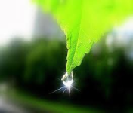
«Экологическая культура – одно из условий формирования зрелой личности учащихся» Курошина Е.Н., учитель биологии
«Нынешнее состояние любого государства, общества, нации – это, прежде всего, его экологическое состояние. Так оно и есть, тем более, если под экологией понимать не только состояние среды обитания природной, но среды и общественной, и государственной. Общество создает личность, а личность создает общество»
Сергей Залыгин

Slide 3
"Человек, овладевший экологической культурой, подчиняет все виды своей деятельности требованиям рационального природопользования, заботится об улучшении окружающей среды, не допуская её разрушения и загрязнения…” А.А.Плешаков
Тот или иной уровень экологической культуры – есть результат воспитания, главной функцией которого является подготовка подрастающего поколения к жизни в этом мире, а для этого оно (подрастающее поколение) должно знать этот мир, овладеть системой нравственных норм по отношению к нему, в том числе и к природе. Воспитание экологической культуры учащихся - сейчас одна из важнейших задач общества и образования.

Slide 4
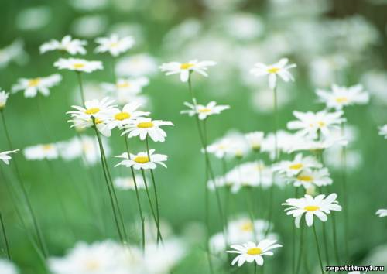
Цель формирования экологической культуры школьников состоит в воспитании разносторонне развитой, нравственно зрелой, творческой личности учащегося, формировании у него ответственного, бережного отношения к природе. Участвуя в формировании экологической культуры учащихся, мы с вами вносим посильный вклад в воспитание граждански зрелой личности. А что подразумевается под этим, наверное, нам в общих чертах понятно. Мы содействуем воспитанию человека, сознающего свою личную ответственность за среду обитания, за все ее составляющие от малого ручейка, впадающего в реку Упа или Воронка, до известного во всем мире озера Байкал, от березовой рощицы в Белоусовском парке до заповедников созданных на нашей планете. .

Slide 5
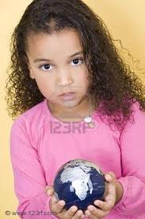
Мы содействуем воспитанию человека, который каждый день проживает так, чтобы завтра не исправлять содеянного сегодня, чтобы планета Земля в недалеком будущем не превратилась в свалку и мертвый пустырь; человека, который приобретенные знания умеет приложить на практике, активно включается в природоохранные акции. Особое внимание при этом должно быть уделено формированию и закреплению такого качества личности как экологическая ответственность.

Slide 6
Деятельность по становлению и развитию экологической культуры в школе осуществляется по следующимнаправлениям:
Человека, который каждый день проживает так, чтобы завтра не исправлять содеянного сегодня, чтобы планета Земля в недалеком будущем не превратилась в свалку и мертвый пустырь. Человека, который приобретенные знания умеет приложить на практике, активно включается в природоохранные акции. Особое внимание при этом должно быть уделено формированию и закреплению такого качества личности как экологическая ответственность

Slide 7
Деятельность по становлению и развитию экологической культуры в школе осуществляется по следующим направлениям:
1. Экологическая пропаганда – разработка лозунгов, плакатов, эмблем, призывающих к сохранению окружающей среды, пропаганде здорового образа жизни для воздействия на широкие массы и в первую очередь на учащихся школ. У нас есть положительные результаты данного вида деятельности, правда, в последнее время мы стали меньше обращаться к этой стороне экологической работы. Пожалуй, следует вернуться к этой практике заново.

Slide 8
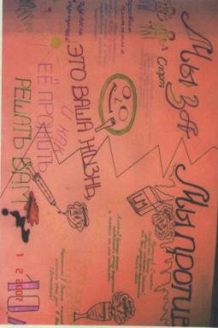
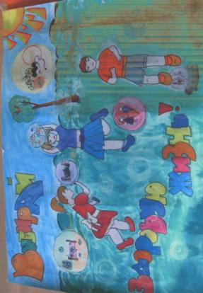
Плакаты, изготовленные учащимися

Slide 9
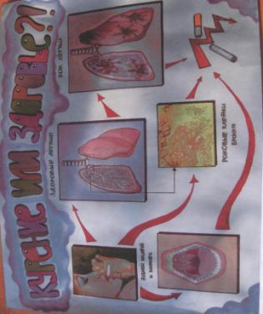
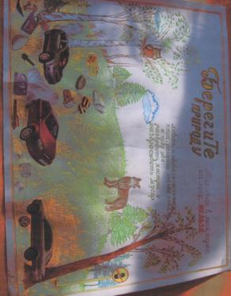
Газеты, изготовленные учащимися

Slide 10
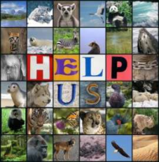
2.Экологическое просвещение - разработка мероприятий, способствующих распространению знаний о природе и необходимости её охраны. В этом направлении предполагается работа над рефератами, сообщениями по различным темам на уроке, выпуске различного рода листовок.
«Значение диких животных Тульской области и их охрана», «Среда обитания и здоровье населения Тульской области», «Влияние экологических факторов на население Тульской области», «Промышленные предприятия города Тулы и экология», «Лекарственные растения Тульской области» и др.

Slide 11
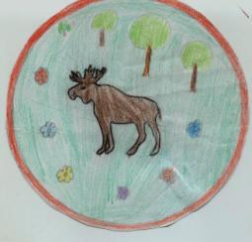
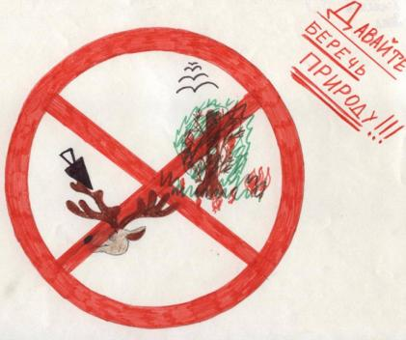
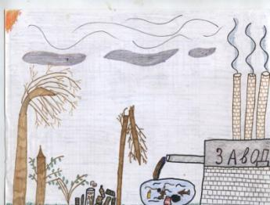
На уроках биологии мы практикуем выпуск медицинских листовок при изучении таких тем, как иммунитет в 8 классе, бактерии в 6, на уроках природоведения ребята оформляют листовки в защиту природы.

Slide 12
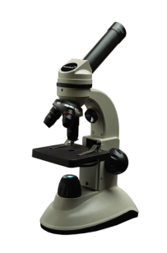
3.Учебно-исследовательская деятельность детей на уроках. В 6 классе программный материал предполагает достаточно большое количество лабораторных работ по изучению условий и сроков прорастания семян, определения их всхожести, строение корня. Стебля корневищ, развитие почек и др. В 7 классе дети изучают экологию животных различных систематических групп, а в старших классах - изучают биотические и абиотические факторы среды обитания, дают описание экологических систем, определяют антропогенный фактор.

